Slide 1
الطب المسند
الدكتور عماد الحريري
17/6/2020

Slide 2
الطب المسند بالبرهان ماذا يعني؟
الطب المسند بالبرهان
افضل البراهين
الخبرة السريرية
قيم وحاجات المريض

Slide 3
يجب تحقيق التوازن بين الخبرة السريرية والبراهين
The balance, and even tension, between evidence and clinical expertise is summarized by Sackett:
"Without clinical expertise, practice risks becoming tyrannized by external evidence, for even excellent external evidence may be inapplicable to or inappropriate for an individual patient. Without current best external evidence, practice risks becoming rapidly out of date, to the detriment of patients." (Sackett, 1997)
يمكن تلخيص التوازن (وحتى ما قد يصل إلى حد التوتر) بين البراهين والخبرة السريرية كما يلي:
بدون الخبرة السريرية تتعرض لخطر استبداد البراهين ,
وحتى افضل البراهين قد تكون غير ملائمة لمريضك او لا يمكن تطبيقها.
وبدون البراهين فان ممارستك سوف تصبح قديمة وقد تؤذي المريض

Slide 4
Limitations of Current Clinical Practice قصور الممارسة الطبية اليومية
Unfortunately, there is good evidence that the quality of care we give our patients could be better. Such evidence comes from
clinical examples, in which lack of good evidence has led to harm for our patients
common patterns of thinking that introduce bias ("heuristics")
the wide variation in current clinical practice among physicians
the difficulty of managing medical information, when results conflict and thousands of articles are published every month
our knowledge declines over time, as we get further from medical school, and
لسؤ الحظ هناك العديد من الادلة التي تشير بان العناية بمريضك يمكن ان تكون افضل ومصدر هذه الادلة هو:
حوادث سريرية: تعرض بعض المرضى للأذى في الحالات التي لم يستخدم فيها افضل البراهين
الاسلوب العادي في التفكير يؤدي الى التحيز
الاختلاف الواسع في الممارسة السريرية بين الاطباء
صعوبة استيعاب المعلومات الطبية خاصة عند تعارض بعض النتائج ونشر الالاف من الابحاث شهريا
تراجع المعلومات الطبية لدينا مع مرور الزمن

Slide 5
غابة من مصادر المعلومات
Journals
“Throwaways”
Academic Reviews
Decision/Cost Analysis
Practice Guidelines
AAFP courses
Translation Journals
Continuing Medical Education
Monographs
Experts/Colleagues
Newsletters
Pharmaceutical Reps
Textbooks
Audiotapes
News Media
Patients
Clinical Experience

Slide 6
Rule 31 – Review the World Literature Fortnightly* *"Kill as Few Patients as Possible" - Oscar London
5,000?
per day
Medical Articles Per Year
1,500 per day
95 per day

Slide 7
الزبدة
من المحتمل أننا نحاول الحصول على أفضل البراهين و لكن العوائق لذلك هي :
ضيق الوقت
قلة المهارة
مقاومة التغيير / صعوبة التأقلم

Slide 8
امكانية و واقعية
إن الوقت و الجهد المقدر للزمن الذي يستهلكه ال CPD يقدر بحوالي 35 ساعة سنوياً كحد أدنى و المفضل هو 70 ساعة.
أي مايقدر بحوالي ثلاثة أيام شهرياً.(ساعتين يومياً)
(آخذين بعين الاعتبار اختلافه بين المهن المختلفة)

Slide 9
الحل : هو تطوير الممارسة الطبية
الممارسة المسندة
صياغة سؤال
البحث عن أفضل برهان متوفر للإجابة على السؤال
التقييم الناقد للبرهان
تطبيق البرهان
مراقبة النتيجة

Slide 10
الطب المسند بالبرهان كيف؟
صياغة السؤال السريري
تقييم البراهين
الحصول على افضل البراهين
تقييم النتائج
تطبيق البرهان على المريض

Slide 11
صياغة السؤال
لدى مرضى الآفات الوعائية المحيطية المقبلين على عمل جراحي هل إجراء القثطرة القلبية لكل هؤلاء المرضى سوف يحسن نسب الحياة و يقلل الإختلاطات؟
واقع الحال في المشافي؟
PICO pateint
intervention
comparison
outcome

Slide 12
الاتجاهات الحديثة: التركيز على أهمية البرهان للمريض
البرهان الموجه للمرض Disease-Oriented Evidence (DOE)
حاصل ميكانيكي (فيزيولوجي، نتائج اختبار)
مبدئي
البرهان الهام الموجه للمريض
Patient-Oriented Evidence that Matters to the Patient (POEM)
هل سأموت؟ هل سأعاني؟ ماذا ستكون نوعية حياتي؟
نهائي
. EBM puts the patient at the center of care by emphasizing outcomes that matter to patients such as symptoms, morbidity, mortality, quality of life, and even cost.
تضع EBM المريض في مركز الرعاية من خلال التأكيد على النتائج التي تهم المرضى مثل الأعراض والمراضة والوفيات ونوعية الحياة وحتى التكلفة.

Slide 13
DOEs into POEMs
DOE
POEM
Resins lower
cholesterol
Resins lower risk of MI
and death
Intensive insulin Tx
can keep FBS <140
Intensive insulin
therapy can
decrease mortality
and improve QOL
fasting blood sugar
يلزمنا أن نتعلم ليس فقط كيف نقرأ الأدب الطبي، بل أيضاً ماذا نقرأ ومتى
13
Notes:
12/6/2025
13

Slide 14
مايجب أن يعرفه كل طبيب
تعلم قلب الحاجة لمعلومات حديثة إلى أسئلة يمكن إيجاد أجوبة لها
تعلم طرق تفتيش مصادر المعلومات المسندة
أنواع المقالات
أصلية:
علاج
تشخيص
إمراض
إنذار
ثانوية:
مراجعة (منهجية، كوكران)
مرشد علاجي

Slide 15
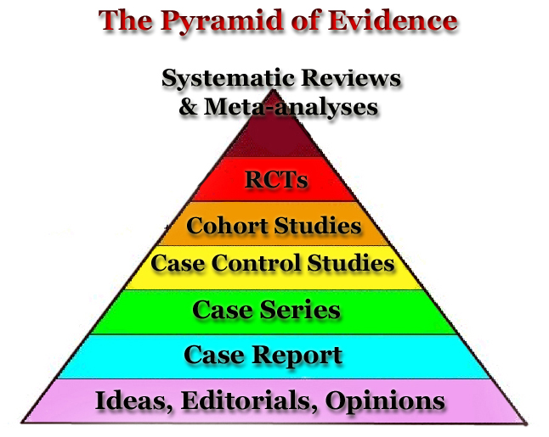

Slide 16
مستوى البرهان ودرجات التوصيات
16

Slide 17
جوهر الـ cpd
الابتعاد عن الفعاليات التي تقوم على مبدأ الحضور
الابتعاد عن تلقن المعرفة
البحث عن المعلومة عند حاجتها

Slide 18


Slide 19
أنواع التجارب السريرية
علاجية Treatment
وقائية Prevention
كشف مبكر / نخل Early detection/screening
تشخيصية Diagnostic
نوعية الحياة Quality of life

Slide 20
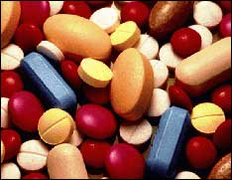
مراحل تطوير دواء جديد
مسح مركبات عديدة بحثاً عن خواص كيماوية توحي بالتأثير المرغوب
دراسات على الحيوانات لتحديد السمية والخواص الدوائية العامة
التجارب السريرية

Slide 21
أطوار التجارب السريرية
هل العلاج الجديد سليم
دراسات على متطوعين أصحاء لتحديد السمية والأعراض الجانبية
هل العلاج الجديد مفيد بالنسبة لحاصل ما
الجواب هنا غير مؤكد
ما فائدة (أو ضرر) العلاج الجديد مقارنةً:
بعدم العلاج
أو بعلاج ضبط (أو شاهد)
ما آثار العلاج الجديد في المجتمع
تجربة حقلية Field Trial
الطور الأول phase I
الطور الثاني phase II
الطور الثالث phase III
الطور الرابع phase IV

Slide 22

التجارب السريرية Clinical trials
تجارب مفتوحة open trials
بدون مقارنة
تجارب مضبوطة controlled trial
تجارب مضبوطة معشاة
randomized controlled trials (RCT)
تجارب معماة blind trials
تجارب مضاعفة التعمية double-blind trials

Slide 23
تأثير الغفل placebo effect
هو استجابة المريض لمجرد كونه يتلقى علاج ما يتأثر بعوامل عدة مثل:
الزمن
الفصل
حوادث خارجية
لون وحجم قرص الدواء
ثقة المريض بالطبيب
علاقة الطبيب بالمريض
العناية التمريضية
الحمية
التأثير النوعي للدواء = الاستجابة للدواء - تأثير الغفل

Slide 24
التجارب السريرية المعشاة Randomized Clinical Trials
الحاصل
العلاج
A
العينة
بالضرورة دراسة حشد استهلالية
توزيع عشوائي
الحاصل
العلاج
B

Slide 25
تحليل النتائج في الدراسات السريرية المعشاة
تحليل نية العلاج Intention To Treat (ITT) analysis
تحليل نتائج كل من يتم توزيعه عشوائياً بغض النظر عن مدى مشاركته بالتجربة
الطريقة الوحيدة لحفظ فوائد التوزيع العشوائي
التحليل حسب العلاج As Treated analysis
يشمل فقط الذين تلقوا علاجاً حسب بروتوكول التجربة
عادةً منحاز

Slide 26
الخطر Risk والخطر النسبي Relative Risk
تحليل النتائج في الدراسات السريرية المعشاة
الأهمية السريرية
هي مقاييس لدراسة الأهمية السريرية
الخطر هو نسبة المرضى إلى الجمهرة
الخطر النسبي (RR) هو مقياس نسبي لتقدير حجم تأثير العلاج مقارنة مع التدخلات الأخرى أو أي علاج على الإطلاق.

Slide 27
كيف تفسر نتائج تجربة عشوائية مضبوطة؟ ماهو الخطر؟
أحد المقاييس الشائعة للعلاج هو النظر في وتيرة النتائج السيئة لمرض ما في المجموعة التي تتم معالجتها مقارنةً بالذين لم يتم علاجهم.

Slide 28
على سبيل المثال ،
لنفترض أن تجربة RCT معشاة مصممة تصميماً جيداً في الأطفال المصابين بمرض معين اجري تجربة على علاج جديد
قد وجدت أن :
20 %من المجموعة المقارنة طورت نتائج سيئة ،
مقارنة بـ 12 % فقط ممن تلقوا العلاج.
عدم تحسن
تحسن
C
20%
بدون دواء
مجموعة من الأطفال لديهم
حمى +طفح الجلدي
T
دواء
12%

Slide 29
هل يجب أن توافق على إعطاء هذا العلاج لطفلك؟
دون معرفة المزيد عن الآثار الضارة للعلاج ، يبدو أنه يقلل من بعض النتائج السيئة للمرض. ولكن هل له تأثير ذو معنى؟
عدم تحسن
تحسن
C
20%
بدون دواء
مجموعة من الأطفال لديهم
حمى +طفح الجلدي
T
دواء
12%

Slide 30
هذا ما نحتاج إلى التفكير فيه هو:
الخطر مع العلاج مقابل مع عدم العلاج
الخطر:يشير إلى احتمال حدوث نتائج سيئة لدى الأشخاص المصابين بالمرض.
20%
C
0
10
20%
50
100
12%
T
0
10
12%
50
100

Slide 31
يعد انقاص الخطر المطلق (ARR) Absolute Risk Reduction- والذي يُسمى أيضًا فرق الخطر (RD) – هو الطريقة الأكثر فائدة لتقييم نتائج البحوث للمساعدة في اتخاذ القرارات الخاصة بك( مقدار الخطر الذي يزيله العلاج)
(20 % - 12 % = 8 % ).
(ARR)=
وهذا يعني أنه إذا تم علاج 100 طفل ، فسيتم منع 8 من تطوير نتائج سيئة.
(ARR)
C
0
10
20%
50
100
8 %
T
0
10
12%
50
100

Slide 32
هناك طريقة أخرى للتعبير عن هذا وهي :
العدد اللازم للعلاج (NNT). (كم يجب معالجته حتى نمنع نتيجة سيئة واحدة؟)
إذا استفاد 8 أطفال من كل 100 من العلاج ، فإن NNT لطفل واحد يستفيد هو:(حوالي13 )
1/ARR=(NNT)=(100 ÷ 8 = 12.5)
أي يجب معالجة 13 طفل لمنع نتيجة سيئة عند(1) طفل واحد
(ARR)
0
10
20%
50
100
8 %
0
10
12%
50
100
كلما قل العدد اللازم للعلاج (NNT) في التجربة كلما كانت النتيجة افضل

Slide 33
ان الخطر النسبي (RR) Relative Risk لنتيجة سيئة في المجموعة المطبق عليها تداخل معين, هو مقياس نسبي لتقدير حجم تأثير العلاج مقارنة مع التدخلات الأخرى أو أي علاج على الإطلاق.
إنها نسبة النتائج السيئة في مجموعة التداخل مقسومة على نسبة النتائج السيئة في المجموعة المقارنة
في المثال السابق ، يكون الخطر النسبي (RR)=0.6
(12 %في المجموعة التي تلقت العلاج ÷ 20 % مجموعة المقارنة = 0.6).
20%
C
0
10
20%
50
100
12%
T
0
10
12%
50
100

Slide 34
RR) ) إنها نسبة النتائج السيئة في مجموعة التداخل / نسبة النتائج السيئة في المجموعة المقارنة.
عندما يكون للعلاج RR >1 ، يزداد خطر حدوث نتيجة سيئة بسبب العلاج ؛
عندما يكون RR <1 ، ينخفض خطر حدوث نتيجة سيئة ، مما يعني أن العلاج قد يكون جيدًا.
(نتيجة سيئة) 1< RR <1 (نتيجة جيدة)
عندما يكون الرقم RR= 2.0 تكون فرصة حدوث نتيجة سيئة هي ضعف احتمالية حدوثها بالعلاج مقارنة مع عدم العلاج ،
في حين أن الرقم 0.5 من RR يعني أن فرصة حدوث نتيجة سيئة هي ضعف احتمال حدوثها دون تدخل.
عندما يكون RR هو بالضبط 1 ، فإن الخطر لم يتغير.
على سبيل المثال ، يشير تقرير إلى أن الخطر النسبي للعمى لدى الأشخاص الذين تناولوا العقار T كان 1.5 هذا يدل على أن الدواء زاد من خطر العمى.

Slide 35
انقاص الخطر النسبي (RRR) Relative Risk Reduction
يخبرنا انقاص الخطر النسبي (RRR) بمدى تقليل العلاج لخطر النتائج السيئة بالنسبة إلى المجموعة المقارنة التي لم تحصل على العلاج.
أي RRR=1-RR
في المثال السابق : كان الحد من الخطر النسبي للحمى والطفح الجلدي في مجموعة الأطفال المطبق عليها التداخل هو 40 %
(1 - 0.6 = 0.4 أو 40 %).
اذا قلل العلاج خطر النتائج السيئة بنسبة 40% مع المجموعة المقارنة التي لم تتلقى العلاج

Slide 36
غالبًا ما يكون RR (وبالتالي RRR) هو نفسه في الأشخاص بصرف النظر عن مستوى الخطورة لديهم ، مما يعني أن ARR سيكون الأكبر في أولئك الأكثر تعرضًا للخطر ، كما هو موضح في الجدول.
كلما زاد خطر تعرضك للمخاطر ، زاد قدرتك على الاستفادة من التدخل
نسبة النتائج السيئة
في مجموعة المقارنة
نسبة النتائج السيئة
في مجموعة العلاج
انقاص الخطر
النسبي
انقاص الخطر
المطلق
العدد اللازم
للعلاج
الخطر النسبي
% Control with poor outcomes | % intervention with poor outcomes | RR ART /ARC | RRR 1-RR | ARR (%) ARC -ART | NNT 1/ARR
60 | 40 | 0.67 | 0.33 | 20 | 5
30 | 20 | 0.67 | 0.33 | 10 | 10
15 | 10 | 0.67 | 0.33 | 5 | 20
3 | 1 | 0.67 | 0.33 | 2 | 50

Slide 37
AR (absolute risk) = the number of events (good or bad) in treated or control groups, divided by the number of people in that group | AR (الخطر المطلق) AR (absolute risk) = عدد الأحداث (جيدة أو سيئة) في المجموعات المعالجة أو المقارنة ، مقسومًا على عدد الأشخاص في تلك المجموعة
ARC = the AR of events in the control group | ARC = AR الأحداث في مجموعة المقارنة
ART = the AR of events in the treatment group | ART = AR الأحداث في مجموعة العلاج
ARR (absolute risk reduction) = ARC – ART | ARR (انقاص الخطر المطلق) = ARC - ART
RR (relative risk) = ART / ARC | RR (الخطر النسبي) = ART / ARC
RRR (relative risk reduction) = (ARC – ART) / ARC | RRR (انقاص الخطر النسبي) = (ARC - ART) / ARC
RRR = 1 – RR | RRR = 1 – RR
NNT (number needed to treat) = 1 / ARR | NNT (العدد اللازم للعلاج) = = 1 / ARR

Slide 38
تقييم وثوقية الدراسة Credibility of a study قد تنقص نتيجة نوعين من الخطأ (أو الانحياز bias)
خطأ منهجي Systematic error ناجم عن:
سوء القياس:
انحياز المعلومات information bias
عينة غير ممثلة للجمهرة:
انحياز الانتقاء selection bias
تأثير محددات أخرى:
خلط أو تتويه confounding
خطأ صدفة Chance error

Slide 39
خطأ الصدفة Chance error
لا بد منه لأن الدراسة لا تشمل كامل الجمهرة
ينجم عن اختلاف الاعتيان sampling variability
تكرار الدراسة على عينة ثانية يعطي نتائج قريبة ولكن مختلفة
يزداد كلما صغرت العينة
لذلك فإن صحة النتائج هي فقط أمر محتمل probable يمكن:
قياس دقته بحساب مجال الثقة confidence interval
تحديد احتمال صحته ( قيمة p ) بدراسة فرضية العدم null hypothesis

Slide 40
فترات الثقة: Confidence intervals (CIs)
تهدف فواصل الثقة (CIs) إلى إعطائك فكرة عن مدى ثقتك في تقدير دراسة لآثار العلاج.
حتى عندما تكون الدراسة ذات جودة لا تشوبها شائبة ، فقد تكون النتائج قد حدثت بالصدفة.
يتعامل الإحصائيون مع هذا الأمر بشكل غير مؤكد من خلال إجراء بعض العمليات الحسابية لتحديد مدى ثقة المرء بالنتائج ، مما يمنحنا فاصل الثقة.
كلما كان النطاق أضيق ، كانت تقديرات الدراسة أكثر دقة ، وكلما زاد ثقتك في أنه يمثل "حقيقة" وليس نتيجة للصدفة.
يتم التعبير عن هذا عادةً من خلال فاصل الثقة 95٪ (95٪ CI) ، والذي يمثل نطاق النتائج التي يمكننا من خلالها التأكد 95 % من أن الإجابة الحقيقية تقع وليس نتيجة الصدفة.

Slide 41
كتوضيح لكيفية مساعدة فواصل الثقة تخيل أنك تقوم بدراسة تبحث فيما إذا كان هناك تحيز بالجنس في الطريقة التي تستخدمها الجامعة لاختيار طلابها
اذا لم يكن تحيز لجنس الرجال من المتوقع ان تكون:
النسبة 50% رجال و50% اناث
طلاب الجامعة
50% f
50% m

Slide 42
عينة 10 طلاب كان منهم 4 ذكور
إلى أي مدى يمكن أن تكون متأكدًا من أن هذا انعكاس حقيقي لمجتمع الطلاب؟
تظهر الحسابات الإحصائية أنه يمكنك التأكد بنسبة 95 % من أن الحصة الحقيقية للرجال في جميع أفراد الجامعة تتراوح ما بين
( 12 و 74 %). هذا نطاق واسع فهو غير مفيد.
طلاب الجامعة
4 رجال من 10 طلاب
CI= 12-74% رجال
0
100
10 طلاب

Slide 43
لكن لنفترض أنك اخذت عينة عشوائية من 100 طالب وتجد أن 40 منهم من الرجال.
تُظهر الحسابات الإحصائية أنه يمكنك التأكد بنسبة 95CI % من أن الحصة الحقيقية للرجال في الجامعة بأكملها تتراوح ما بين
30 و 50%-
وهي نطاق أضيق.
طلاب الجامعة
40 رجل من 100 طالب
CI= 30-50%
0
100
100 طالب

Slide 44
تخيل أيضًا أنك درست بشكل عشوائي عينة كبيرة من 1000 طالب ، منهم 400 من الرجال.
تتراوح ) 95%CI من 37 %إلى 43%) - وهو نطاق أضيق بكثير .
مما يدل على مستوى عال جدًا من الثقة في أن هذا يمثل انعكاسًا حقيقيًا لنسبة الجنس في الجامعة.
طلاب الجامعة
400 رجل من 1000 طالب
CI= 37-43%
0
100
1000 طالب

Slide 45
الأهمية لفترة الثقة
ينطبق نفس المبدأ على الدراسات التي تبحث في المعالجات ، باستثناء أننا قد ننظر إلى المخاطر النسبية لنتيجة سيئة في المجموعة التي تتلقى التدخل مقارنة مع المجموعة المقارنة.
مجال الثقة هو المدى الذي يتواجد ضمنه حجم التأثير الحقيقي
هناك احتمال 95% أن حجم التأثير الحقيقي يقع ضمن مجال الثقة 95% (أي مجال القيمة الحقيقية للجمهرة)
إذا تضمن مجال الثقة القيمة 1,0 يكون هناك احتمال أكثر من 5% أن الفرق الملاحظ هو نتيجة الصدفة
مجال ثقة عريض جداً = نتائج أقل مصداقية
مجال ثقة ضيق جداً = نتائج أكثر مصداقية
وهذا يعتمد أيضا على حجم العينة فكلما كانت العينة اكبر كان مجال الثقة اضيق وبالتالي اكثر مصداقية
إذا كررت نفس التجربة 100 مرة ستقع نتائج 95 مرة ضمن نفس النتائج المتوقعة وهي حقيقية وليست نتيجة الصدفة

Slide 46
P value
القيمة الاحتمالية أو قيمة P (الحرف الاتيني P يرمز إلى الكلمة اللاتينية probare، هو مصطلح إحصائي، وتعني بالعربيّة الاحتماليّة). تُستخدَم هذه القيمة لاختبار الفرضيّة إحصائيًّا. هي احتماليّة الحصول على نتائج على الأقل قريبة من أطراف النتائج الحقيقيّة التي لُوحِظت خلال التجربة، مفترضًا بأنّ الفرضيّة الصفريّة او فرضية العدم صحيحة.

Slide 47
فرضية العدم null hypothesis
نفترض أن الفرق الملاحظ هو نتيجة الصدفة
أي عدم وجود فرق (مثلا: فرق خطر=0، نسبة أرجحية =1)
نقيس إحتمال probability صحة هذه الفرضية بفحص إحصائي:
فحص عياري Parametric test (مثلاًً: t-test ) إذا كان للنتائج توزع طبيعي normal distribution
فحص غير عياري non parametric test (مثلاً: Wilkinson test) إذا لم يكن للنتائج توزع طبيعي
قيمة p (p value)
هي إحتمال صحة فرضية العدم
إذا كانت صغيرة جداً، ترفض فرضية العدم وتعتبر النتيجة هامة احصائياً statistically significant
القيمه المتعارف عليها هي عادةً p<0.05

Slide 48
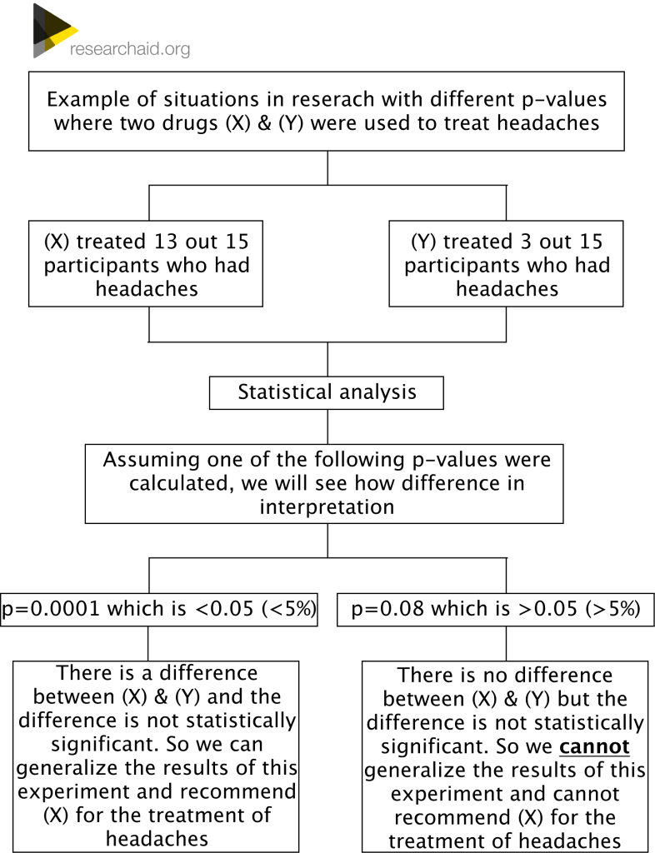
أن بحثاً ما يقارن بين نوعين من الأدوية للصداع، الدواء الأول نفترض أن اسمه (X)والدواء الثاني (Y )
وتمت كتابة الفرضية ((hypothesis
There’s no difference between X and Y in treating headaches
هي الفرضية الصفرية او فرضية العدم
(13 من أصل 15) من الذين استخدموا (X) تخلصوا من الصداع،
(3 من أصل 15) من الذين استخدموا (Y) تخلصوا من الصداع
فهناك فرق واضح بين الدوائين،
فالذين تخلصوا من الصداع باستخدام( X) أكثر من الذين تخلصوا من الصداع باستخدام Y) )
ولكن هل يعتبر هذا فرقاً معتبراً بين الدوائين بحيث يمكننا تعميم نتيجة البحث على جميع المصابين بالصداع أم لا (حتى المصابين الآخرين الذين لم يدخلوا في التجربة البحثية)
هنا يأتي استخدام p-value لتحديد ما إذا كنا نستطيع قبول أو رفض الفرضية (hypothesis

Slide 49
لا يمكننا الجزم بأفضلية ((Xوتعميم نتيجة البحث على جميع المرضى المصابين بالصداع إلا بعد عمل التحليل الإحصائي.
لذلك، بمقارنة المجموعتين عن طريق التحليل الإحصائي وجدنا أن
(p-value ) الناتجة من هذا التحليل الإحصائي هي (p=0.0001 ) فماذا تعني ((p=0.0001؟
الاحتمالية :هي ان احتمالية استمرار الصداع بعد استخدام الدواء 0.0001.
عادة ما نحدد رقماً لـ( (p-valueقبل بدء التجربة البحثية ليكون مقياساً لنا، ويكون هذا الرقم هو (0.05)، فإذا كانت القيمة الناتجة ل(p-( ( value) من التحليل الإحصائي هي أقل من المقياس (0.05)، فهذا يعني أن هناك فرقاً إحصائياً معتبراً بين الدوائين وأن X) )أفضل من((Y) أما لو افترضنا أن نتيجة التحليل الإحصائي هي ((p=0.08، ففي هذه الحالة، تكون P أكبر من (0.05)، وهذا يعني أن الفرق غير معتبر إحصائياً، ولا يمكن الجزم بأفضلية (X أو تعميم نتيجة البحث على جميع المصابين بالصداع. وفي هذه الحالة، لا يمكننا وصف (X ) لعلاج الصداع.
لماذا اخترنا (0.05) P-VALUE لتكون هي المقياس في اختبار الـ(HYPOTHESIS)؟
لقد اتفق علماء الإحصاء على هذه القيمة لتكون هي المقياس، وهي تعني (%5) لأن (0.05=%5)، ولنتمكن من تعميم نتيجة البحث، نريد أن تكون احتمالية استمرار الصداع هي أقل من (%5).

Slide 50
الأهمية الإحصائية والأهمية السريرية
الطبيب هو الذي يقرر الأهمية السريرية للنتيجة الهامة أو غير الهامة إحصائياً

Slide 51
شكرا لإصغائكم

